Slide 1
创造性设计
（土木工程设计实习I）
浙江大学建筑工程学院
指导老师：赵羽习 段元锋
李育超 张大伟
课程助教：董建锋

Slide 2
课程背景
课程创始人赵羽习教授在伦敦帝国理工学院进行学术访问期间，接触到了帝国理工的的本科生教学，其开放、合作式的教学与考核方式会大大提高学生综合能力
2009年，土木工程学系2006级土木工程创新实验班试行
2011年，成为一门正式的本科生短学期课程，面向土木工程大二级本科生开放选课
2014年，选课人数123

Slide 3
课程目的
创造能力：完成具有一定开放性的指定主题项目设计
决策能力：收集和分析信息及在此基础做出决策
动手能力：将设计理念制成实体模型
展示能力：阐述项目的设计理念、特点、价值
合作能力：团队沟通、理解、交流与协作
年份 | 美国 | 中国
2012 | 女足、女水球、女篮、男篮 | 无
2008 | 女8人赛艇、女足、女篮、男排、男篮 | 女子4人双桨赛艇

Slide 4
课程程序
项目启动
招标文件
浙江大学
方案初步设计
初步方案展示
模型制作
最终方案展示

Slide 5
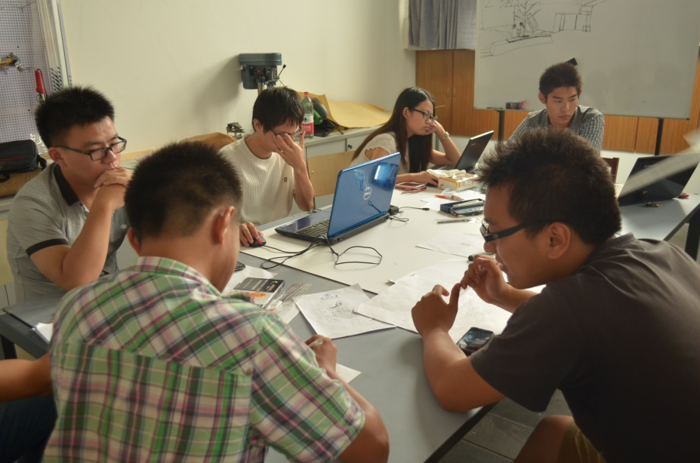
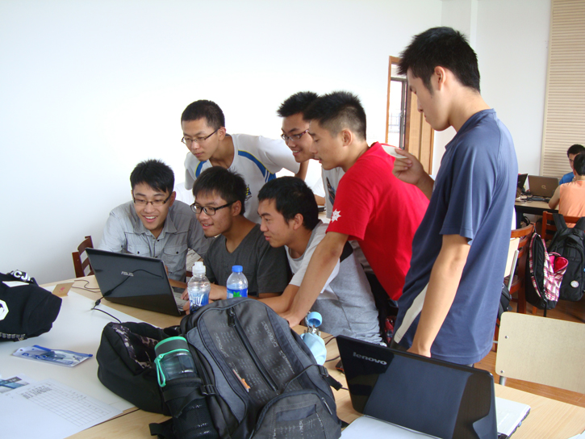
课程程序
项目启动
方案初步设计
初步方案展示
模型制作
最终方案展示

Slide 6
课程程序
项目启动
阐述是怎么想出初步设计方案
形式：初步方案的展板，结合陈述，让评估小组理解方案，进一步讨论方案的可行性
方案初步设计
初步方案展示
模型制作
最终方案展示

Slide 7
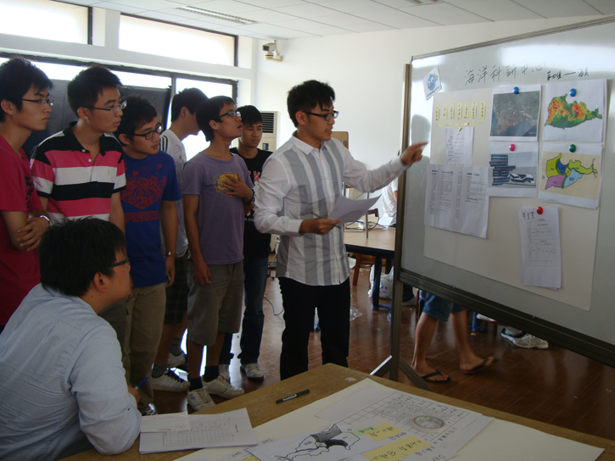
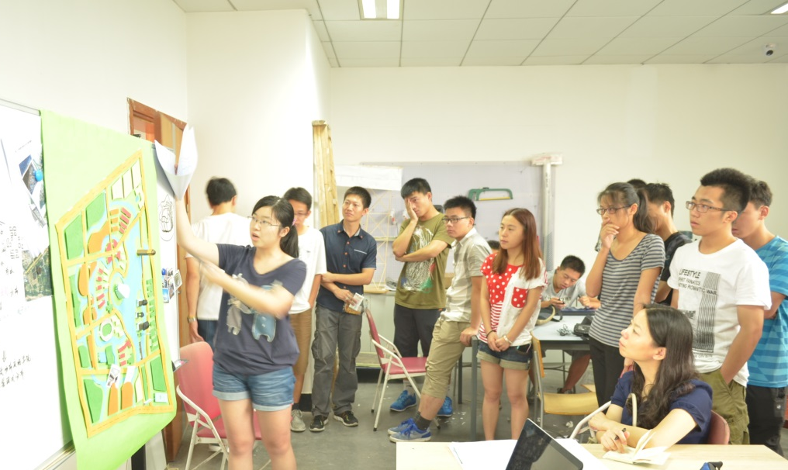
课程程序
项目启动
2012
方案初步设计
初步方案展示
模型制作
最终方案展示
2013
7

Slide 8
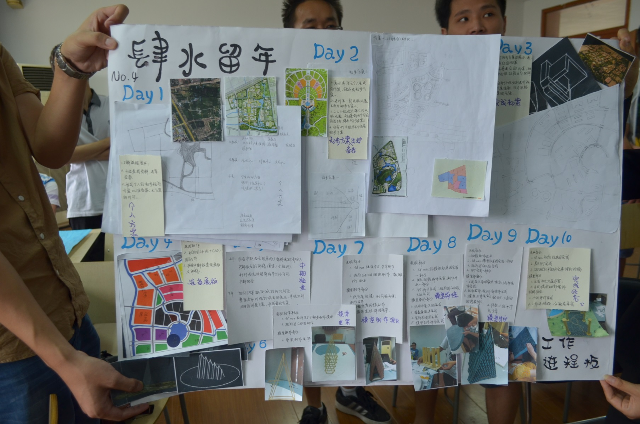
示例——展板

Slide 9
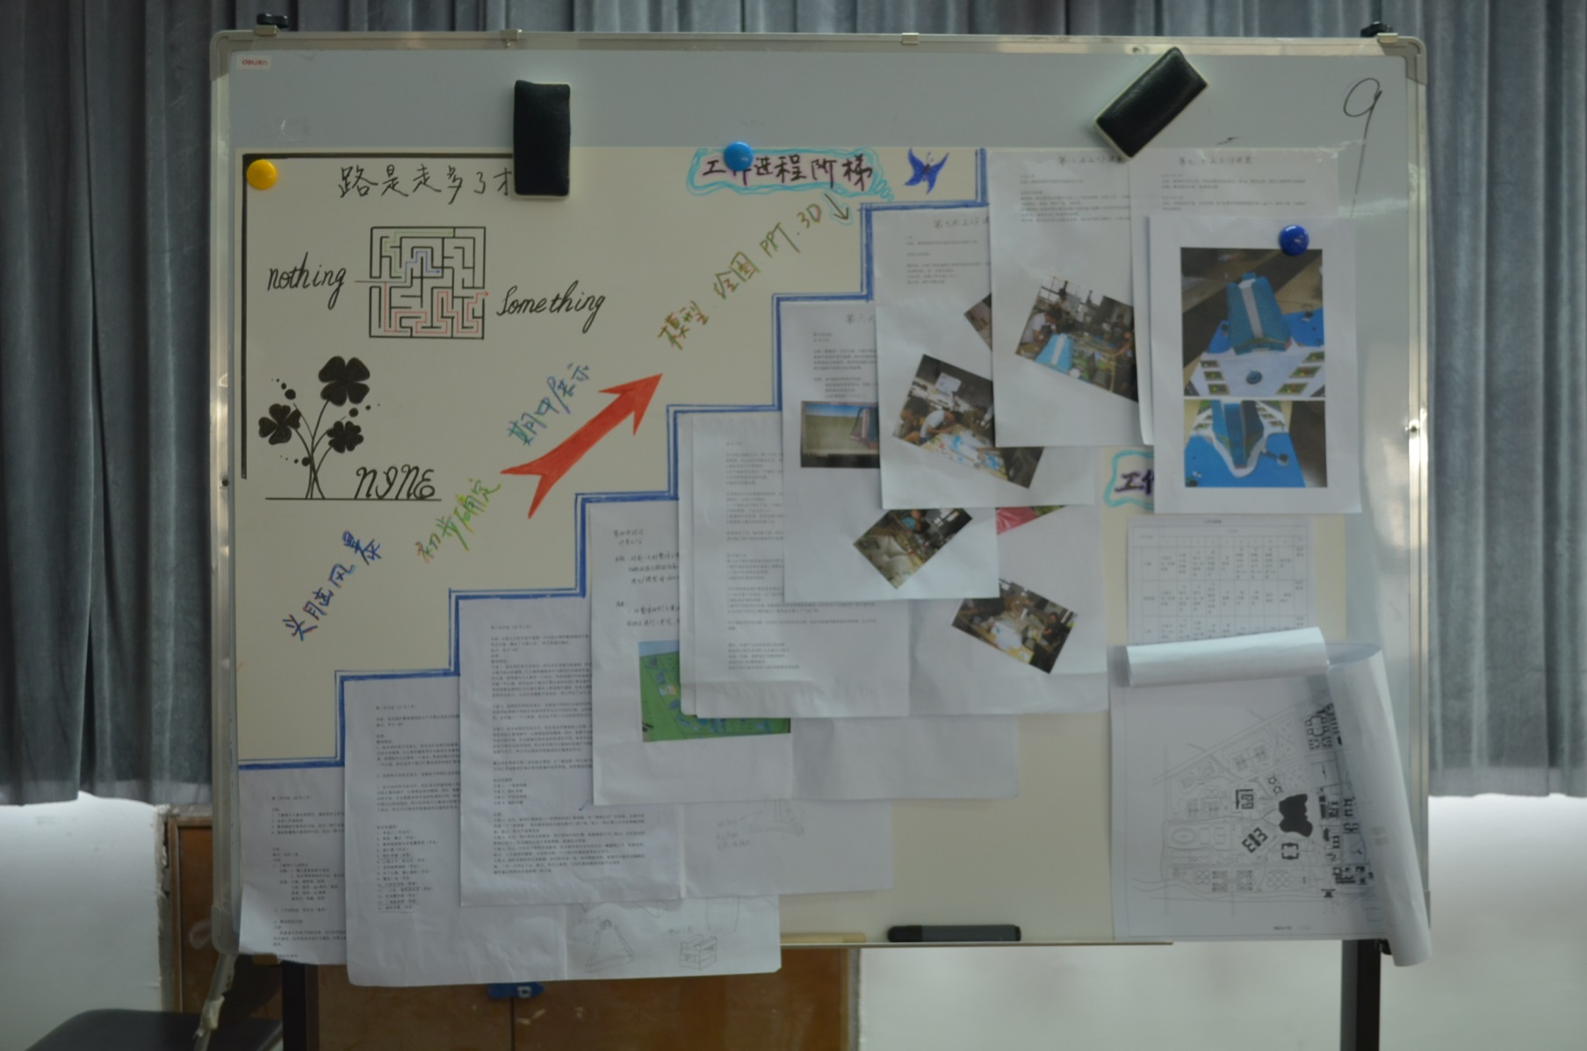
示例——展板

Slide 10
课程程序
项目启动
表现设计理念和方案的模型
使用限定的材料(硬卡纸、线、木条、颜料、胶水)，在规定的时间内完成
模型帮助发现哪些方案是可行的，哪些需要改进
模型可向评估人展现方案的优点
方案初步设计
初步方案展示
模型制作
最终方案展示

Slide 11
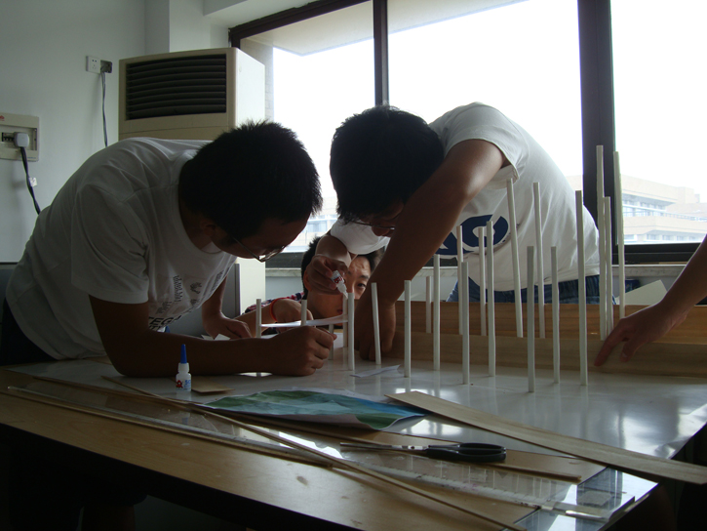
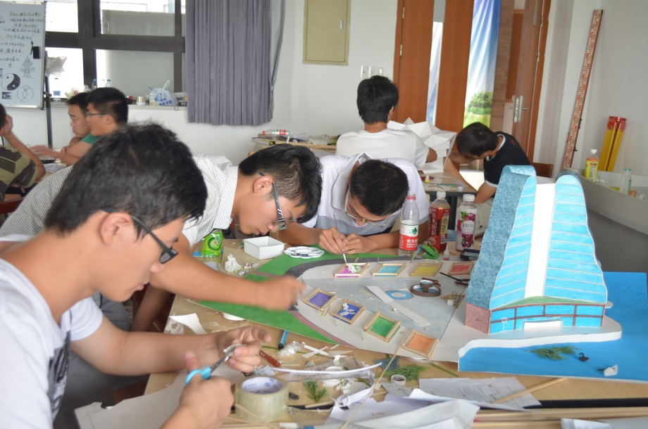
课程程序
项目启动
2012
方案初步设计
初步方案展示
模型制作
最终方案展示
2013
11

Slide 12
课程程序
项目启动
在给定时间内，阐述项目设计理念、实现过程、作品特点和价值
主要形式：PPT、模型
方案初步设计
初步方案展示
模型制作
最终方案展示

Slide 13
课程程序
评估标准
在发现问题和解决问题过程中的创新点
解决问题过程中展现出的想象力、独创性、可行性
工作进程记录中良好的表达与创新的想法
工作分配表和合作评估报告中展现出的团队合作精神
方案介绍时良好的口头表达能力
展板和PPT中高质量的内容
项目启动
方案初步设计
初步方案展示
模型制作
最终方案展示
13

Slide 14
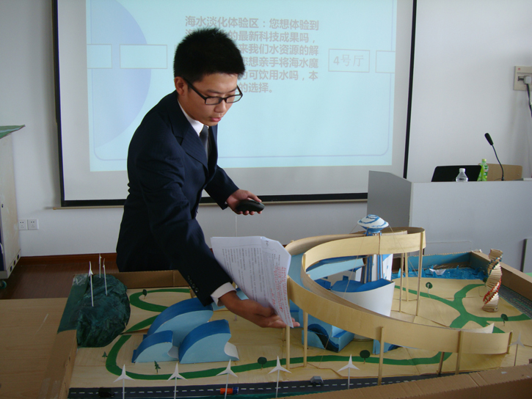
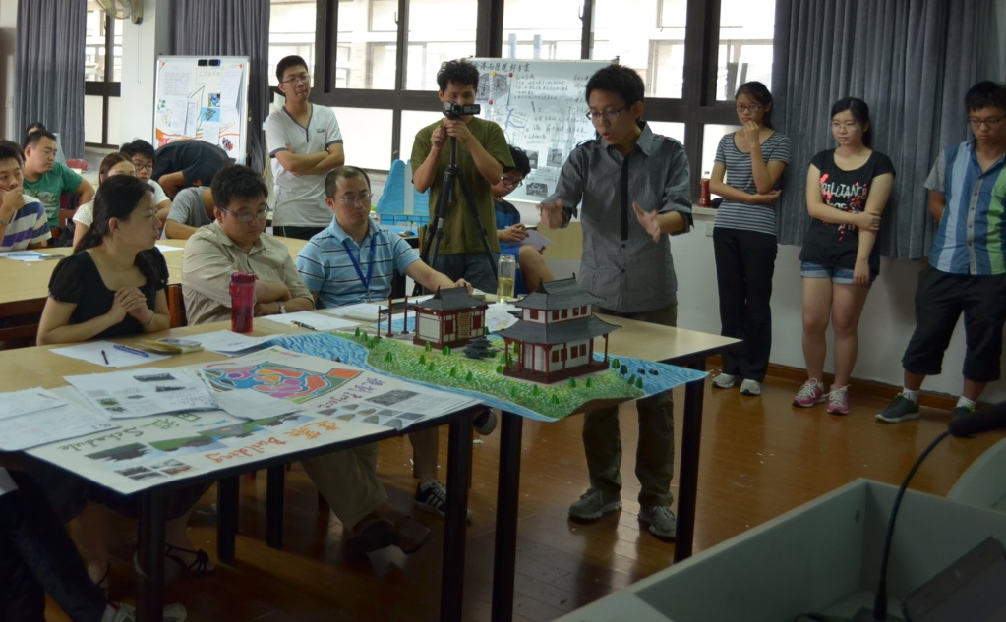
课程程序
项目启动
2012
方案初步设计
初步方案展示
模型制作
最终方案展示
2013
14

Slide 15
设计案例
2009年
2010年
在钱塘江上设计一座不可思议的桥梁
为某集团设计驻杭办五星级酒店
2011年
2012年
往年设计案例
“杭州亚运会”选址及主场馆设计
舟山市主题功能性岛屿建设方案
2013年
紫金港西区规划及地标性建筑设计

Slide 16
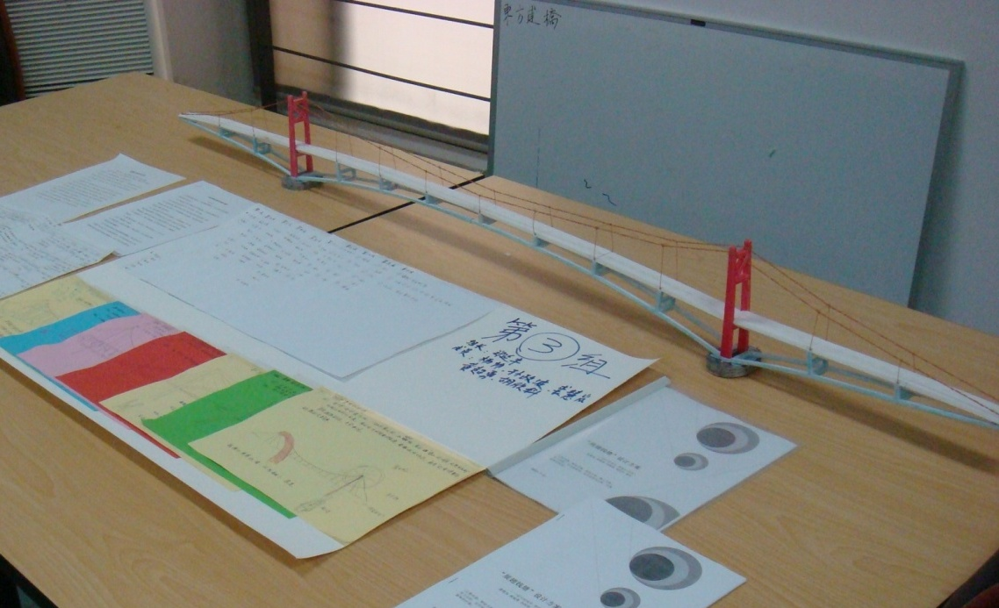
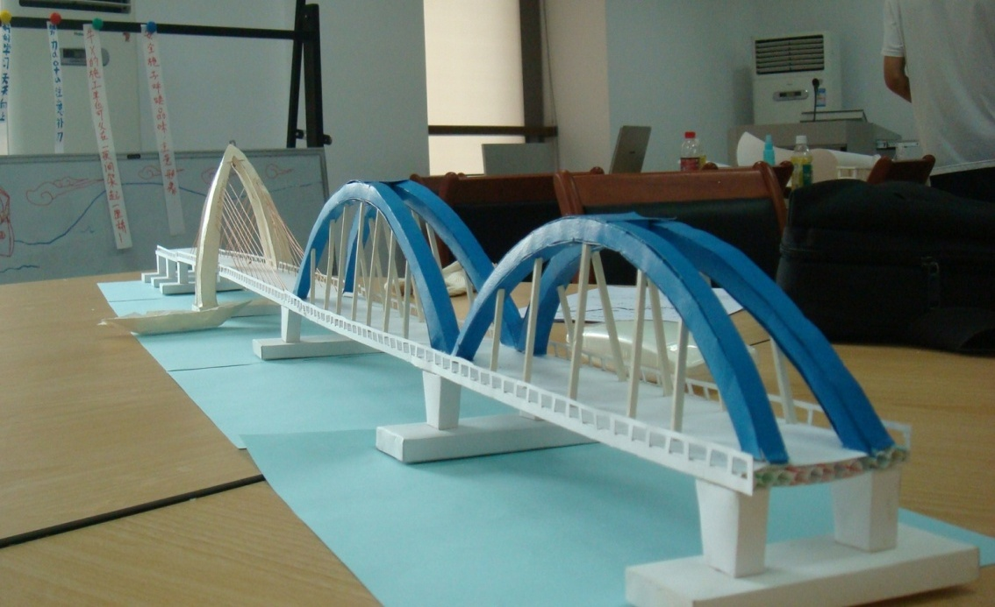
学生作品——2009年
钱塘江上一座不可思议的桥梁
钱塘展翅
望江大桥

Slide 17
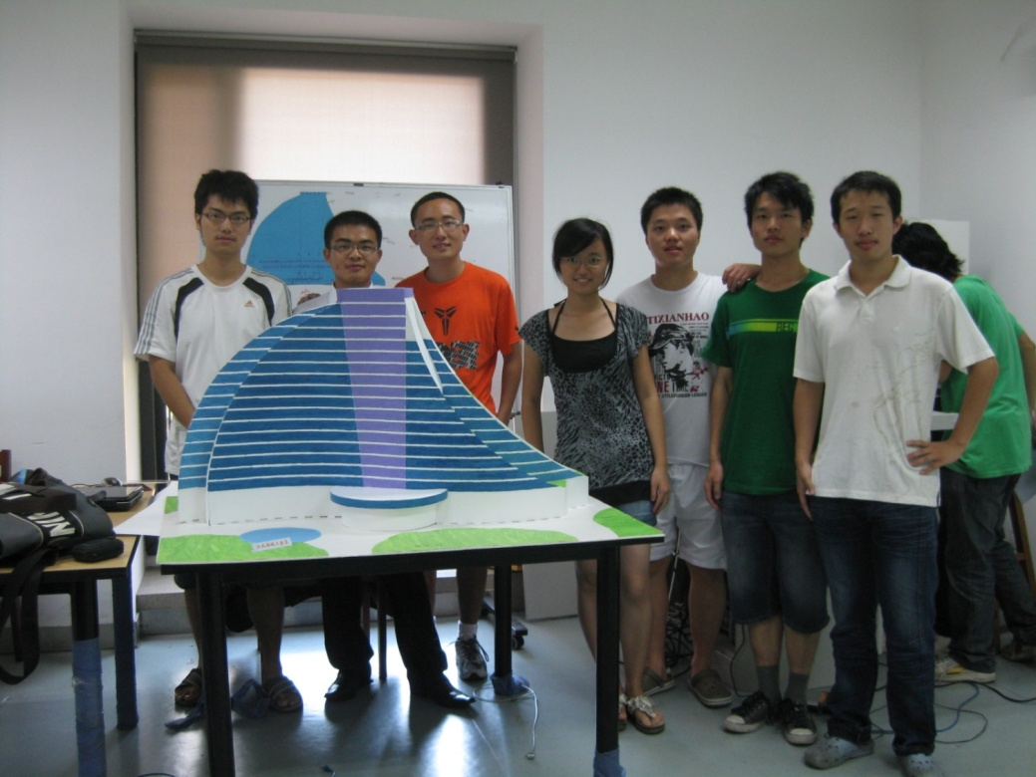
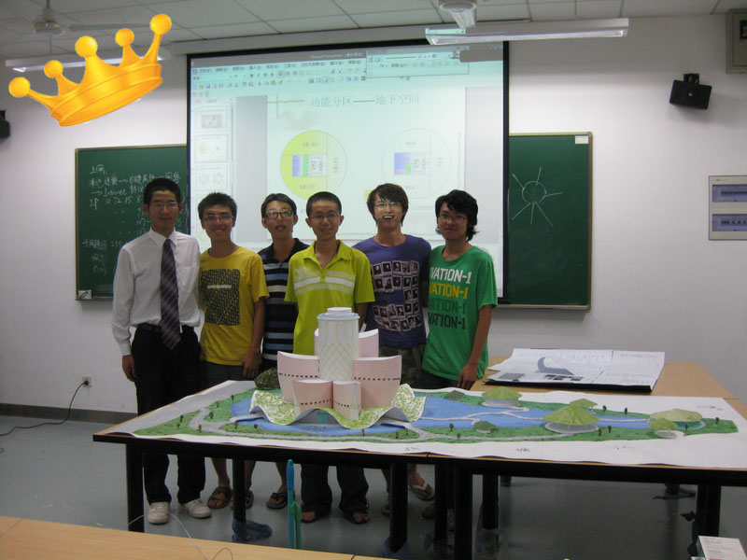
学生作品——2010年
某集团五星级酒店
江风潮城大酒店
六月之春大酒店

Slide 18
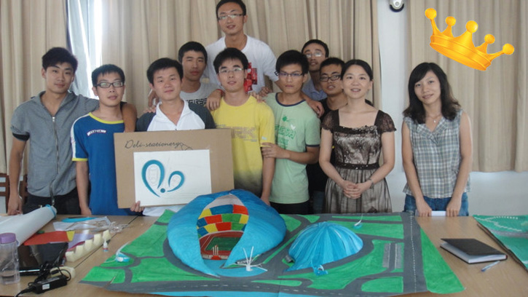
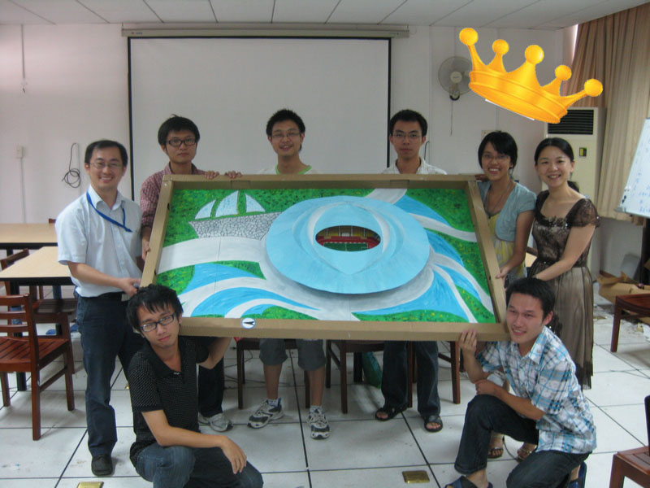
学生作品——2011年
杭州亚运主场馆
杭韵主场馆
杭州亚体中心

Slide 19
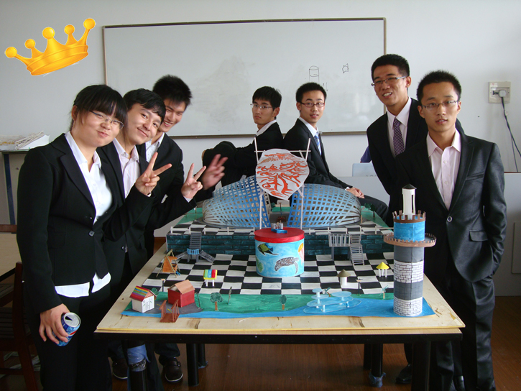
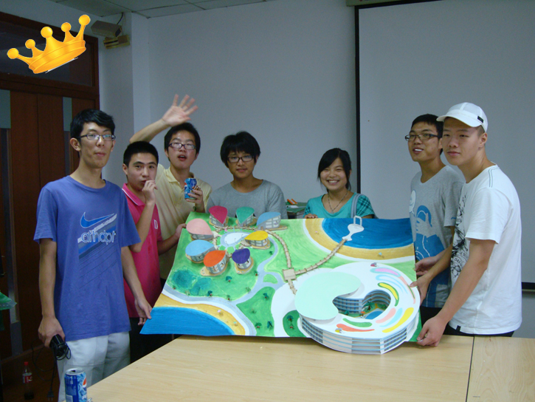
学生作品——2012年
舟山主题岛建设
东凰岛
爱在白沙

Slide 20
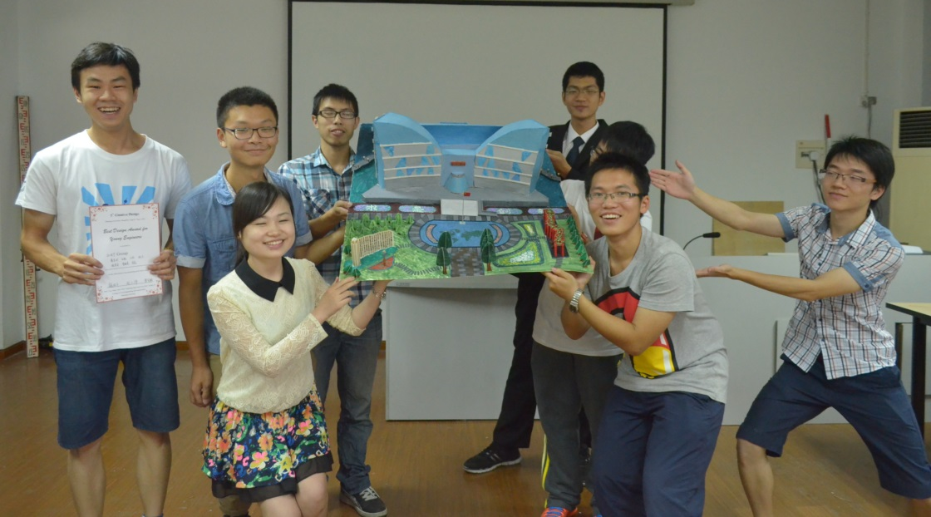
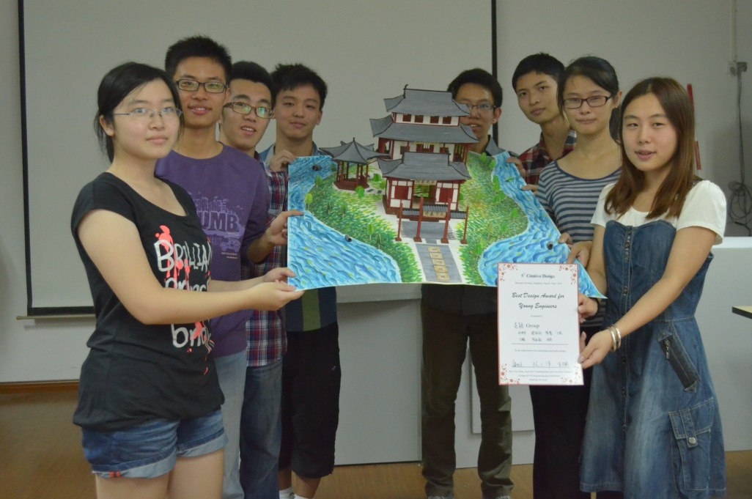
学生作品——2013年
紫金港西区地标建筑
求是倒映
求是書院

Slide 21
2014，我们做什么？
Notes:
21

Slide 22
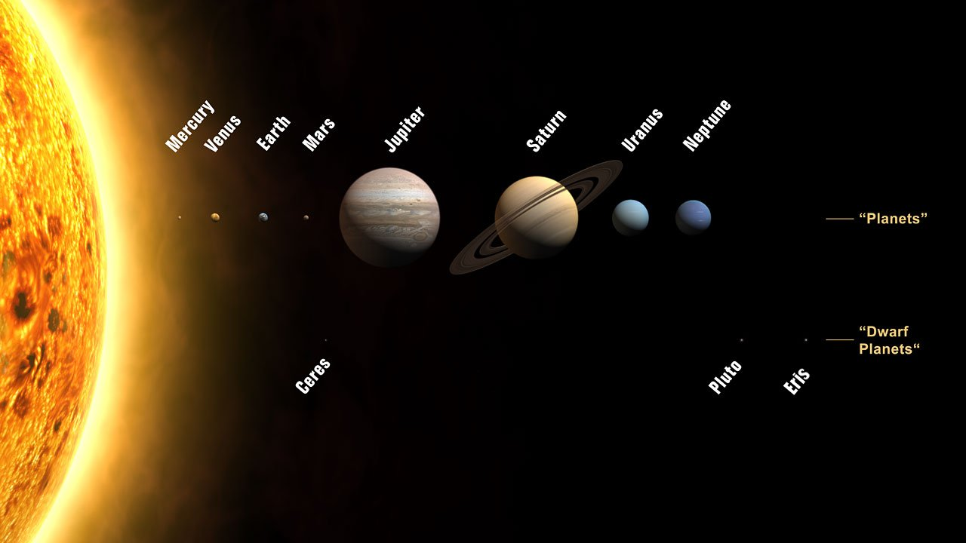
今年主题
Notes:
22

Slide 23
今年主题
飞向外太空一直是人类的梦想。1969年美国宇航员阿姆斯特朗登陆月球，迄今已有百余颗空间探测器飞向太阳系各大行星
随着科技的进步，星际旅行必将成为一种时尚。相应的，星际之间的空间旅行服务中心也将应运而生，以供乘客休息中转，供飞船提供停靠充能等

Slide 24
今年主题
太阳系行星度假屋
为了进一步开发太空旅游资源，提供太空旅客中转服务，世界航天组织拟在太阳系中挑选一颗行星，并在该行星上设计建造星球度假屋，作为人类的空间旅行站，为人类短期空间旅行提供便利
Notes:
24

Slide 25
设计工作时间安排
第一阶段：完成行星选取
综合考虑各行星位置、行星表面地形地貌、可利用的资源能源、对外太空的观光效果等因素

Slide 26
设计工作时间安排
第一阶段：完成行星选取
综合考虑各行星位置、行星表面地形地貌、可利用的资源能源、对外太空的观光效果等因素
第二阶段：星球度假屋的设计及模型制作
细化设计方案，考虑基础设施，建筑材料，结构选型，结构内外环境隔绝等因素，制作模型制作

Slide 27
设计工作时间安排
第一阶段：完成行星选取
综合考虑各行星位置、行星表面地形地貌、可利用的资源能源、对外太空的观光效果等因素
第二阶段：星球度假屋的设计及模型制作
细化设计方案，考虑基础设施，建筑材料，结构选型，结构内外环境隔绝等因素，制作模型制作
第三阶段：最终方案展示
陈述设计方案，使世界航天组织做出这样的决定：这个方案好！我们就按这个方案建设星球度假屋！

Slide 28
设计工作时间安排
注：整理每天的工作，填写工作进程板和工作分配表；
9月12号做方案初步介绍，9月19号作最终方案展示

Slide 29
上交材料
展示初步方案的展板
展示设计方案的模型
最终方案的PPT
每天工作的工作进程记录
小组成员工作分配表及贡献权重(组长)
队员对团队工作的评价
对本课程和设计项目的建议（如果有）
Notes:
29

Slide 30
上交材料——工作进程记录
每天工作的进程记录
整理每天工作，当天发送助教邮箱
体现从团队组建到完成汇报展示期间经历的各个历程
还可记录设计过程中思考和讨论过的想法、心得体会以及绘制的设计构思草图等

Slide 31
上交材料——工作分配表
工作分配表
工作内容 |  | 工作日（天）
 |  | 1 | 2 | 3 | 4 | 5 | 7 | 8 | 9
队员 | A
 | B
 | C
 | D
 | E
 | F
 | G

Slide 32
上交材料——团队工作评价
小组合作的自我评价
可以由团队中的任一人来写，但内容须经大家同意
阐明团队是怎样合作开展工作的
评价合作中做得好及不好的方面
阐述对团队合作的理解，希望最后汇报有所体现

Slide 33
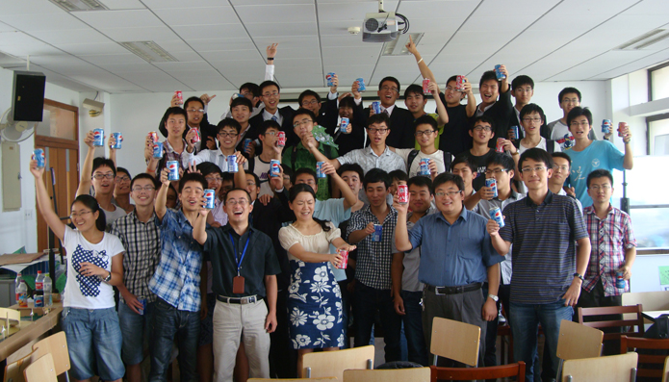
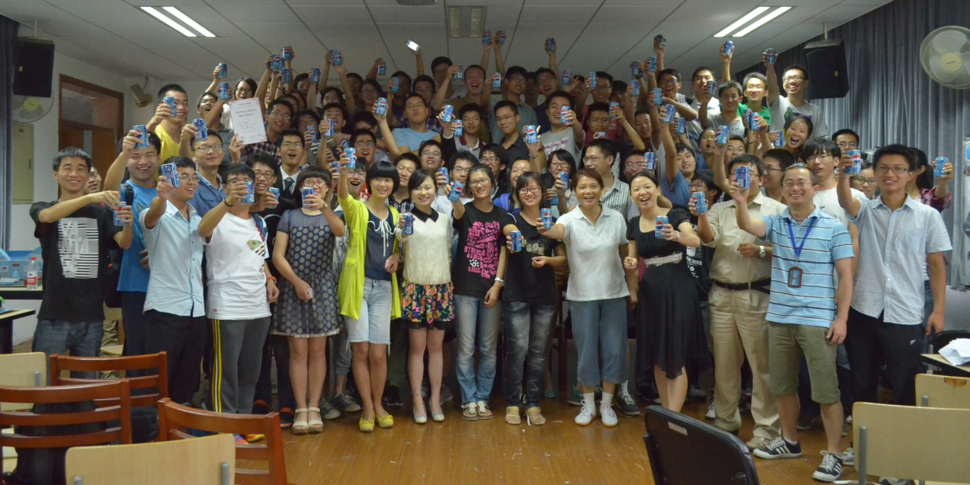
预祝顺利
2012年合影
2013年合影

Slide 34
联系方式
赵羽习老师：yxzhao@zju.edu.cn
段元锋老师：ceyfduan@zju.edu.cn
李育超老师：liyuchao@zju.edu.cn
张大伟老师：dwzhang@zju.edu.cn
董建锋助教：djf_1991@126.com
15888822602/686602
课程网站：www.ccea.zju.edu.cn/czxsj

